Slide 1

Trường THCS Lê Đình Dương
MĨ THUẬT 6
GV: Ngô Thị Nga
Năm học 2021-2022

Slide 2
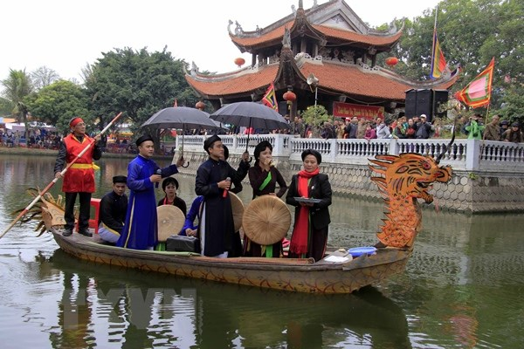
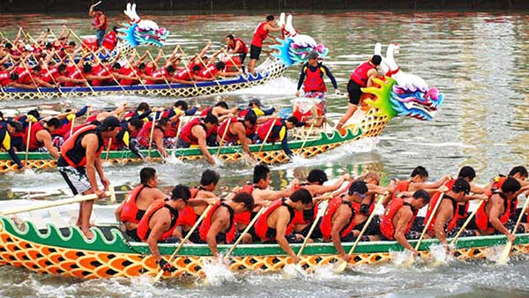
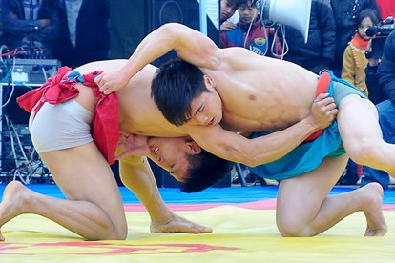
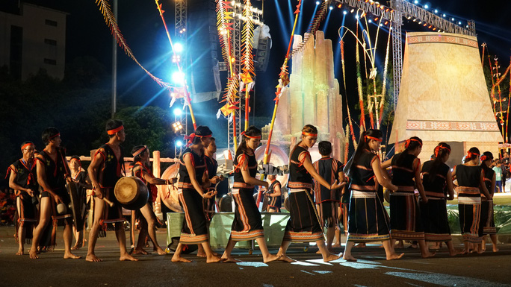
Nhìn hình kể tên lễ hội?
Khởi động
Hội Lim
Đua thuyền
Đấu vật
Cồng chiêng Tây Nguyên

Slide 3

GIỚI THIỆU CHỦ ĐỀ
LỄ HỘI QUÊ HƯƠNG
Bài 1: Nhân vật 3d từ dây thép
Bài 2: Trang phục lễ hội
Bài 3: Hoạt cảnh ngày hội
Bài 4: Hội xuân quê hương

Slide 4
Bài 1:
NHÂN VẬT 3D TỪ DÂY THÉP
( 2 tiết)

Slide 5

MỤC TIÊU (HS CẦN ĐẠT)
Chỉ ra được kĩ thuật kết hợp dây thép và giấy để tạo hình nhân vật 3D
- Tạo được hình dáng 3D từ dây thép và giấy
- Bước đầu nhận biết được tỉ lệ, sự cân đối của hình khối trong sản phẩm và tác phẩm mĩ thuật.

Slide 6


Chuẩn bị đồ dùng học tập:
Dây thép, giấy A4, bút chì, kéo, thước kẻ, sgk,…

Slide 7

Bài 1: NHÂN VẬT 3D TỪ DÂY THÉP
Tiết 1 : Khám phá
Kiến tạo kiến thức

Slide 8
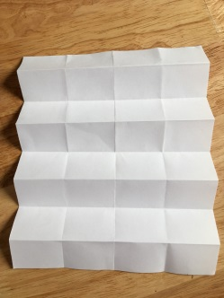
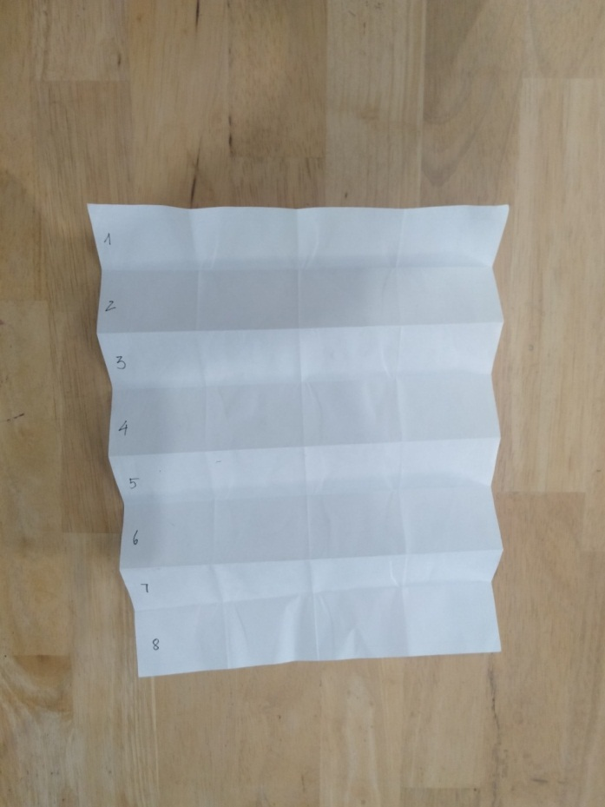
Hoạt động 1: Khám phá
Cách gấp giấy:
+ Gấp ½ tờ giấy A4 làm 2 phần bằng nhau theo chiều dọc.
+ Gấp tiếp tạo nếp chia giấy thành 8 phần bằng nhau theo chiều ngang
+ Gấp giấy tạo nếp chia giấy thành 4 phần bằng nhau theo chiều ngang.

Slide 9
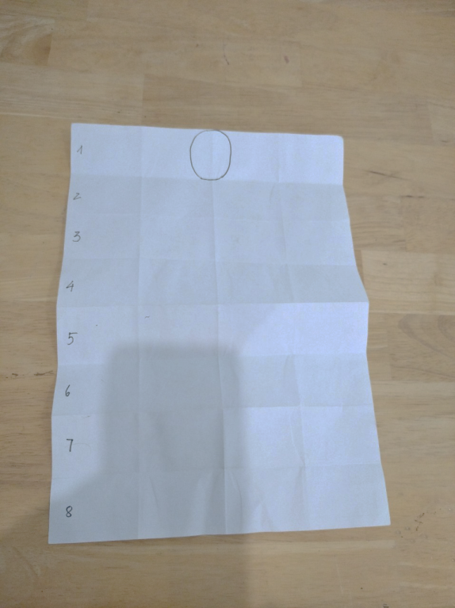
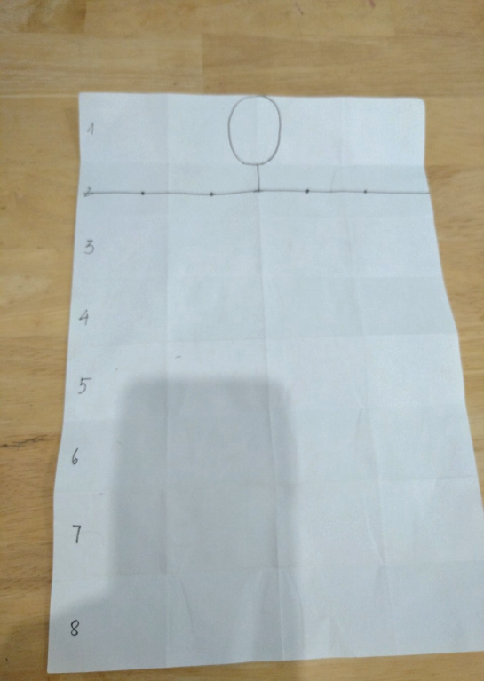
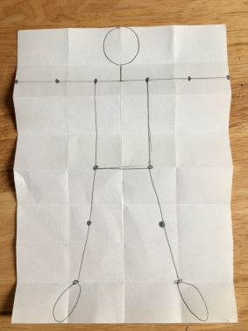
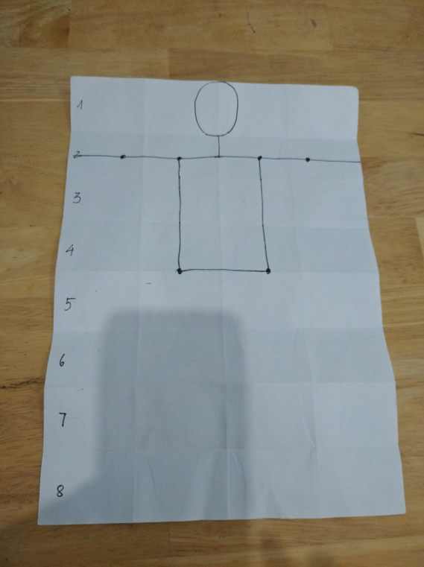
Cách vẽ hình người đơn giản:
Vẽ đầu
Vẽ cổ và vai
Vẽ thân
Hoàn thiện hình

Slide 10


Câu hỏi :
- Đầu người nên vẽ ở vị trí nào để hình vẽ cân đối trên giấy?
- Phần vai hình người cần vẽ ở khoảng nào trên nếp gấp giấy?
- Các điểm khớp nối của cơ thể ở vị trí nào trên hình vẽ?

Slide 11
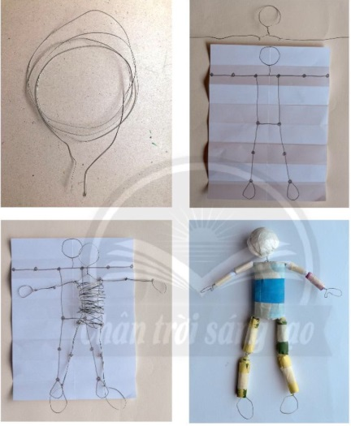

HOẠT ĐỘNG 2: KIẾN TẠO KIẾN THỨC- KĨ NĂNG:
Cách tạo hình nhân vật 3D bằng dây thép

Slide 12
Câu hỏi:
- Theo em, để tạo hình nhân vật 3D cần tiến hành bao nhiêu bước?
- Nên bắt đầu tạo hình nhân vật từ bộ phận nào của cơ thể?
- Làm thế nào để tạo các khớp vai, tay, chân cho nhân vật?

Slide 13
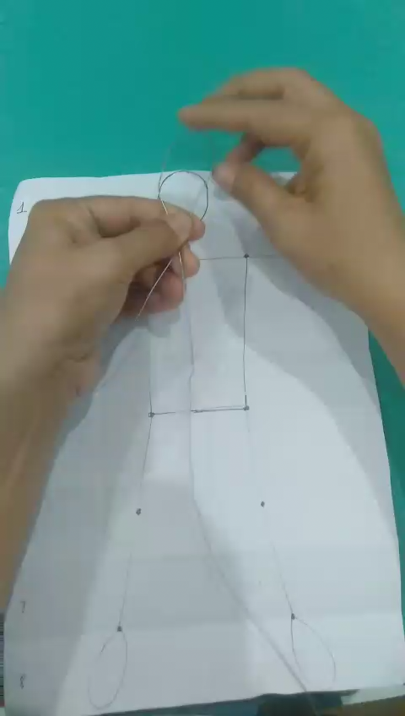

Clip cách tạo hình nhân vật 3D
Bài học đến đây kết thúc, tuần sau chúng ta sẽ thực hành làm nhân vật bằng dây thép. Các em nhớ đem đầy đủ đồ dùng để thực hiện.

